Slide 1
Lesson 17 : Hardhat DAOs
Voting Contract

Slide 2
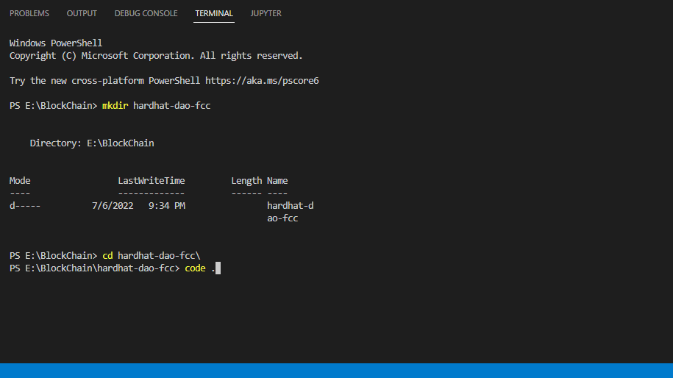
Pertama buat floder hardhat-dao-fcc dan masuk ke dalamanya

Slide 3
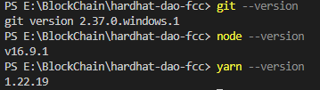
Cek versi yang kita punya dari mulai git, node, dan yarn

Slide 4
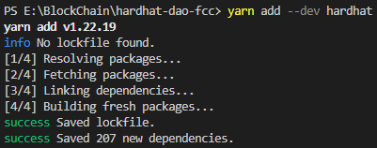
Kita tambahkan hardhat ke yarn

Slide 5
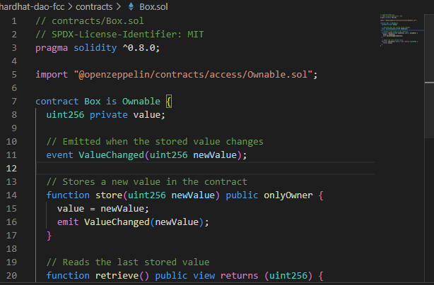
Buat basic smart contract Bernama Box.sol

Slide 6
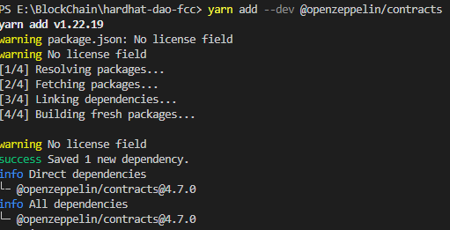
Kita tambahkan open zeppelin contracts

Slide 7
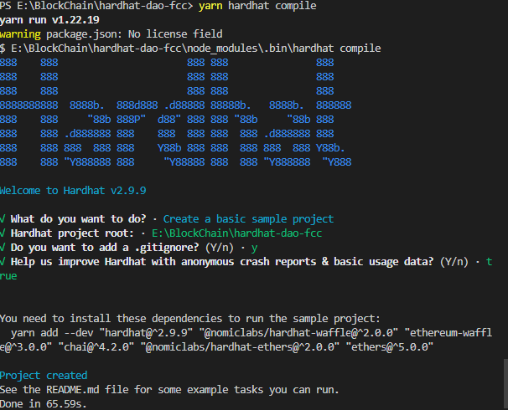
Lalu kita compile hardhat tersebut

Slide 8
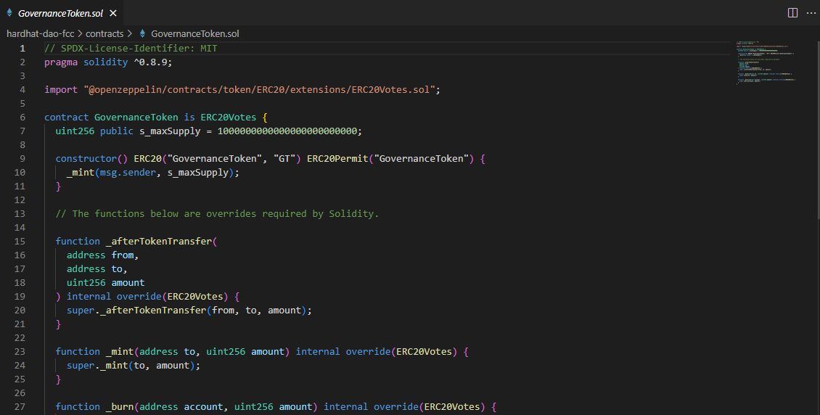
Buat file baru Bernama GovernanceToken.sol untuk bagian token hanya orang yang punya token yang bisa vote

Slide 9

Lalu buat folder baru bernama governance_standat yang isinya file GovernorContract.sol dan TimeLock.sok

Slide 10
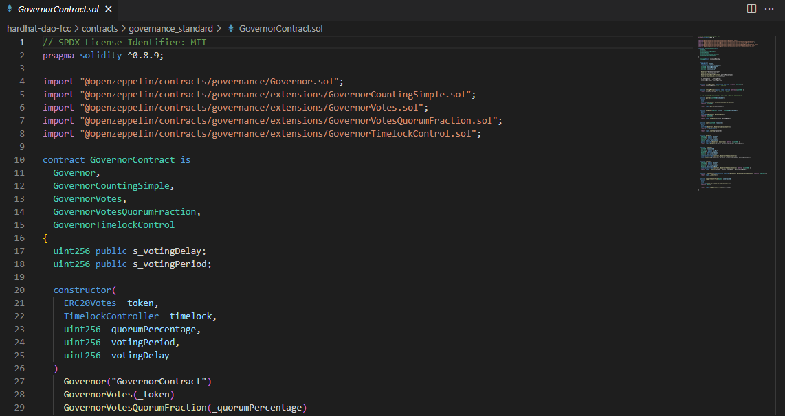
GovernanceContract.sol berisi hampir semua logika untuk sistem voting ini

Slide 11
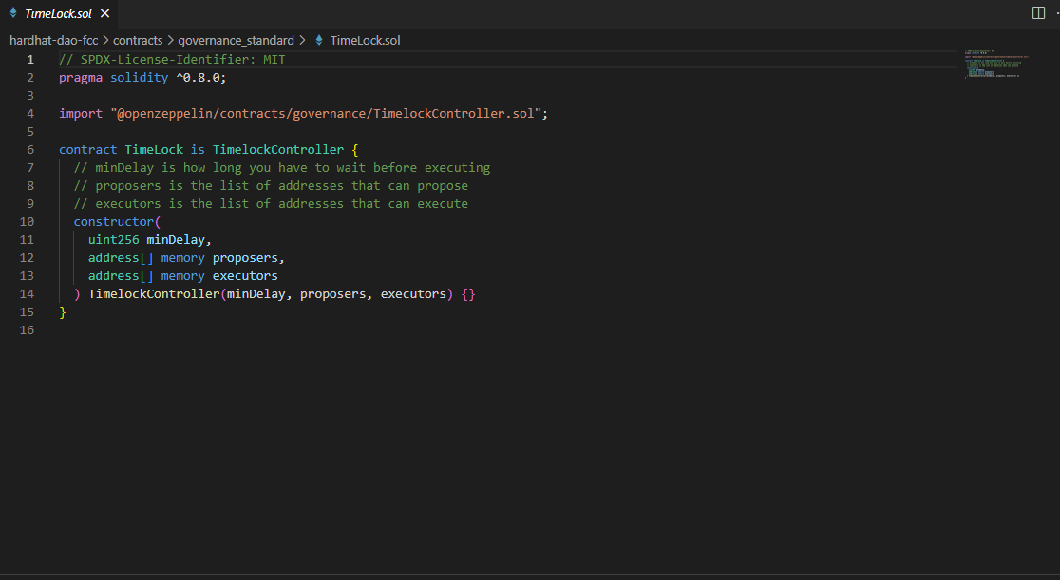
Time Lock berisi tentang additional contract si ownernya

Slide 12
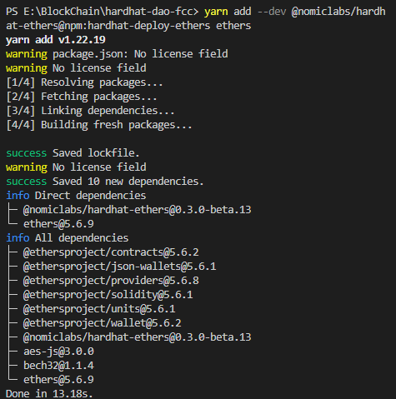
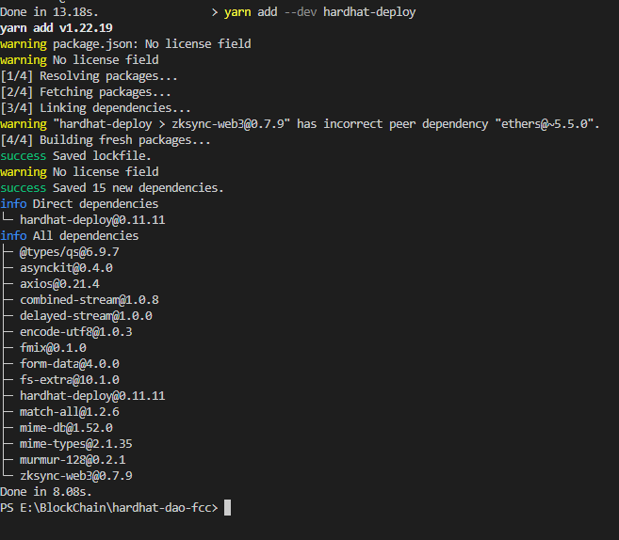
Lalu kita install hardhat-deploy

Slide 13
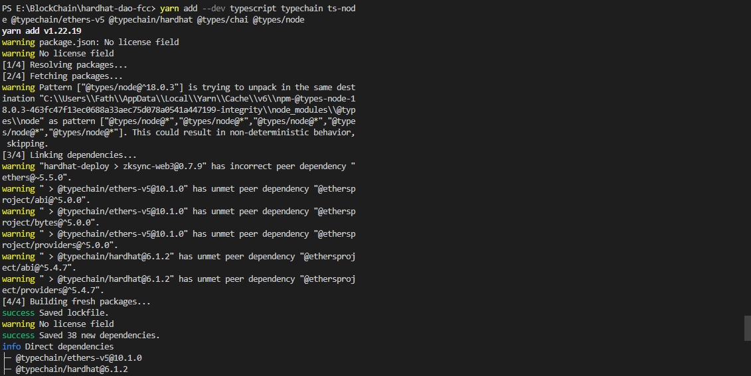
Kita install yarn add --dev typescript typechain ts-node @typechain/ethers-v5 @typechain/hardhat @types/chai @types/node untuk membuat type script

Slide 14
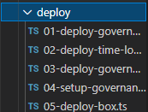
Buat folder deploy dengan isi 5 file
01-deploy-governor-token.ts
02-deploy-time-lock.ts 03-deploy-governor-contract.ts 04-setup-governance-contracts.ts 05-deploy-box.ts

Slide 15
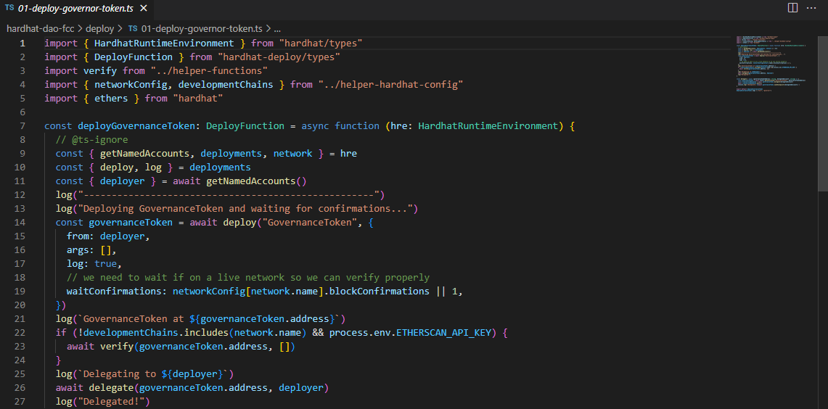
File 01-deploy-governor-token.ts untuk mendeploy token, memberi tiap akun private key

Slide 16
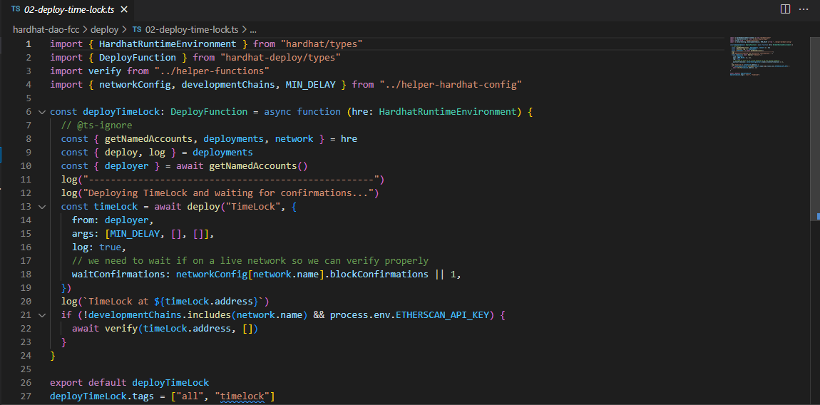
File 02-deploy-time-lock.ts untuk mendeploy time locks, additional contract owner

Slide 17
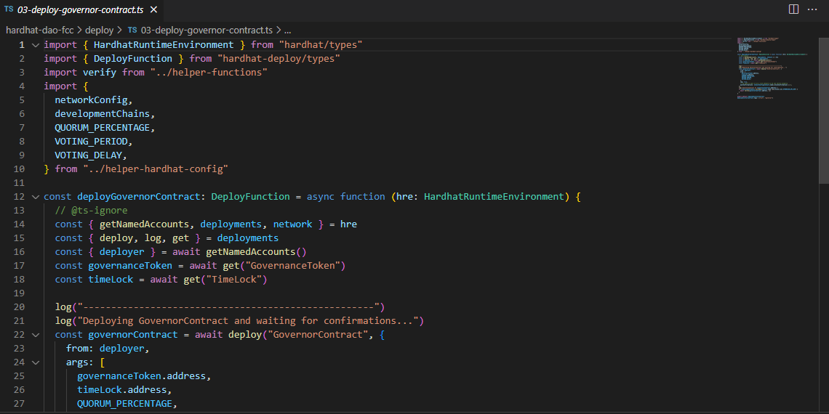
File 03-deploy-governor-contract.ts untuk mendeploy semua logic dalam voting.

Slide 18
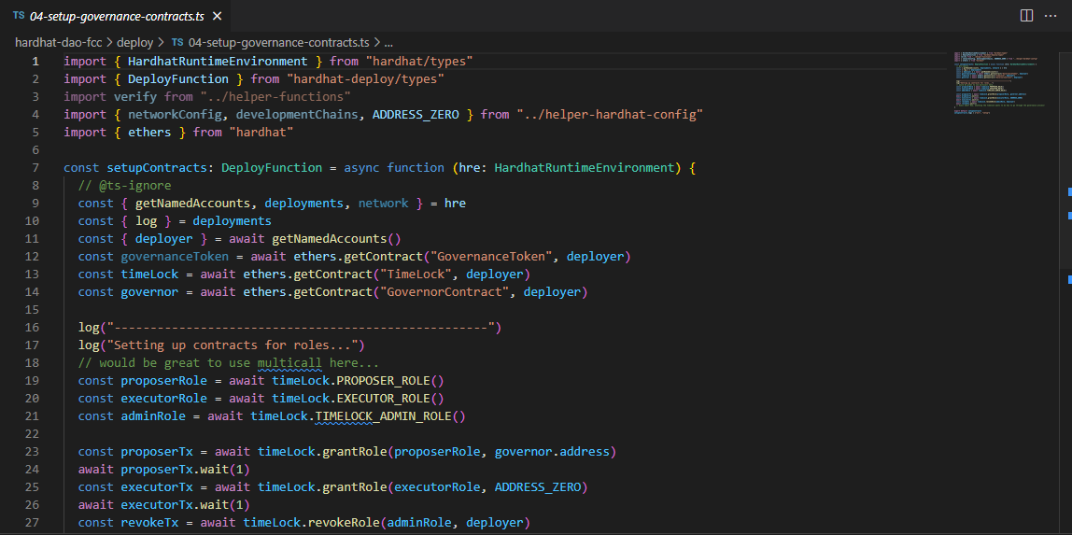
File 04-setup-governance-contracts.ts untuk mengatur cara kerja voting yang nanti akan berjalan

Slide 19
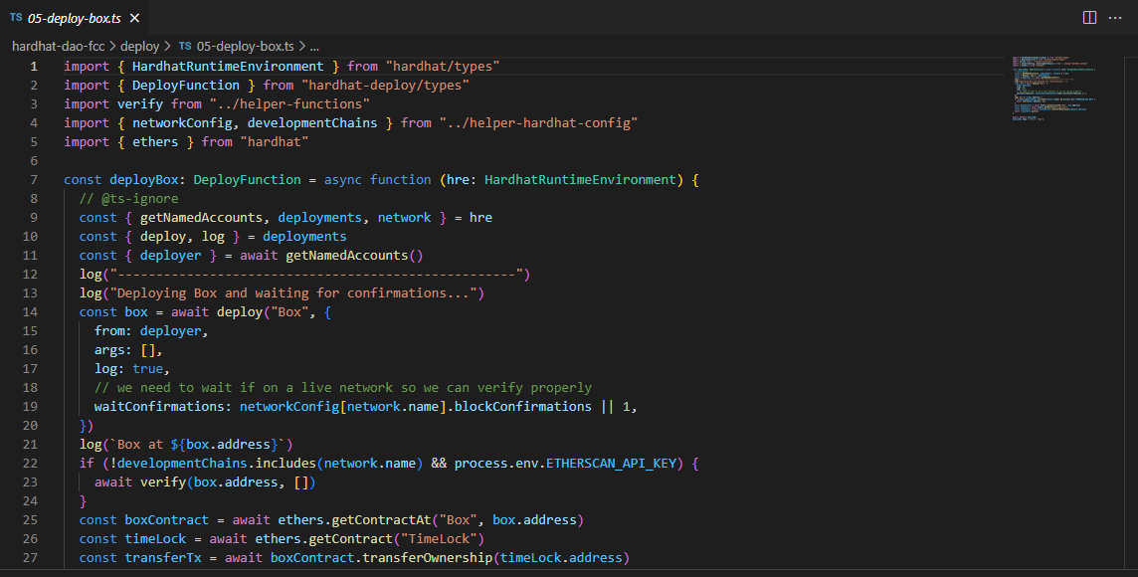
File 05-deploy-box.ts untuk mendeploy smartcontract yang sudah kita buat diawal

Slide 20
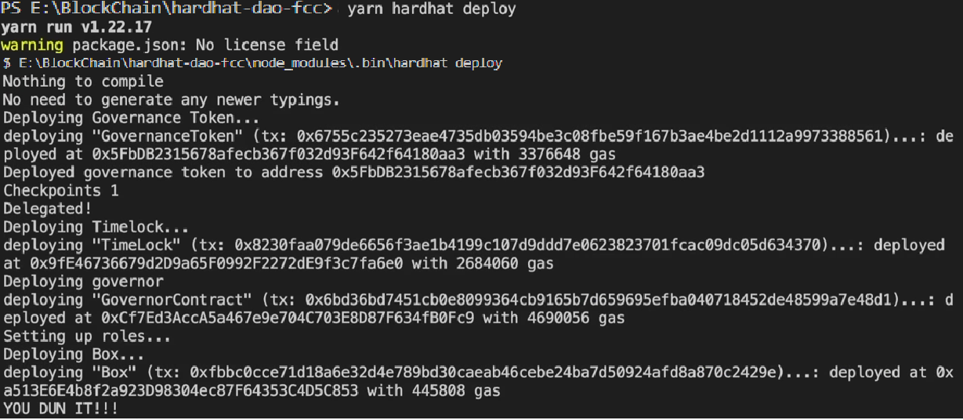
Lalu kita deploy dengan yarn hardhat deploy, maka akan keluar seperti ini

